Slide 1
Varlık İlişki Diyagramları
Arş. Gör. Sarp ÇOBAN
sarp.coban@samsun.edu.tr

Slide 2
Varlık İlişki Diyagramı Nedir?
Varlık-İlişki Diyagramı (ERD), bir veritabanının mantıksal yapısının görsel bir temsilidir.
Bir veritabanındaki varlıkları (tabloları), öznitelikleri (sütunları) ve varlıklar arasındaki ilişkileri (bağlantıları) temsil eder.
ERD, sistemdeki farklı varlıklar arasındaki ilişkilerin anlaşılmasına ve belgelenmesine yardımcı olduğu için veritabanı tasarımında çok önemlidir.

Slide 3

Veritabanındaki Önemi
Veritabanı Gereksinimlerini Netleştirir
Veritabanı Yapısını Optimize Eder
Veri Bütünlüğünü ve Tutarlılığını Sağlar
Normalizasyonu Kolaylaştırır
İletişimi ve İşbirliğini Geliştirir
Veritabanı Bakımını ve Değişikliklerini Basitleştirir
Dokümantasyon ve Belgelendirme Sağlar
Geliştirme Süresini ve Maliyetlerini Azaltır

Slide 4
Varlık
Genellikle ERD'de bir dikdörtgenle temsil edilir ve "Müşteri", "Ürün", "Çalışan" vb. gibi tekil bir isimle etiketlenir.
Varlık, varlığın özelliklerini veya karakteristiklerini tanımlayan özniteliklere sahiptir. Öznitelikler bir ERD'de ovallerle temsil edilir ve ilgili varlıklarına bağlanır. Örneğin, bir "Müşteri" varlığı için öznitelikler "CustomerID", "FirstName", "LastName" vb. içerebilir.
Her varlık, varlık içindeki her kaydı benzersiz bir şekilde tanımlayan benzersiz bir tanımlayıcıya veya birincil anahtar niteliğine sahiptir. Veri erişimi ve bütünlüğü için gereklidir.

Slide 5
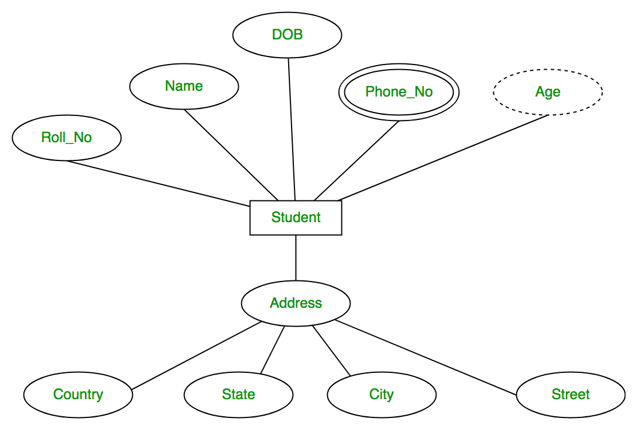
Varlık

Slide 6
İlişkiler (1’e 1)
A Varlığındaki bir kayıt B Varlığındaki bir ve yalnızca bir kayıtla ilişkili olduğunda bire bir ilişki vardır ve bunun tersi de geçerlidir.
Bir kişinin bir ve yalnızca bir Pasaportu olabilir ve bir Pasaport bir ve yalnızca bir kişiye verilir.

Slide 7
İlişkiler (1’e N)
A Varlığındaki bir kayıt B Varlığındaki bir veya daha fazla kayıtla ilişkili olduğunda, ancak B Varlığındaki her kayıt A Varlığındaki yalnızca bir kayıtla ilişkili olduğunda bire-çok ilişkisi vardır.
Bir departmanın çok sayıda çalışanı olabilir, ancak her çalışan tek bir departmana aittir.

Slide 8
İlişkiler (N’e M)
A Varlığındaki birden fazla kayıt B Varlığındaki birden fazla kayıtla ilişkili olduğunda çoktan çoğa bir ilişki mevcuttur.
Öğrenciler birçok kursa kaydolabilir ve her kursun birçok öğrencisi olabilir.

Slide 9
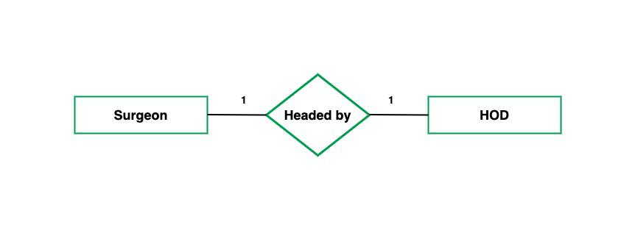
İlişkiler

Slide 10
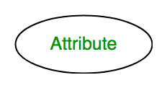
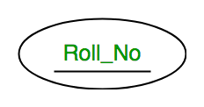
Öznitelikler
Öznitelikler, yakaladıkları belirli veri öğelerini temsil eden açıklayıcı adlarla etiketlenir. Örneğin, bir Müşteri varlığı için öznitelikler CustomerID, FirstName, LastName, Email, Phone, Address, vb. içerebilir.
Basit Öznitelik: Basit öznitelik, daha küçük alt parçalara bölünemeyen ve Ad, Soyad, E-posta vb. gibi atomik, bölünemez bir veri öğesini temsil eden bir özniteliktir.

Slide 11
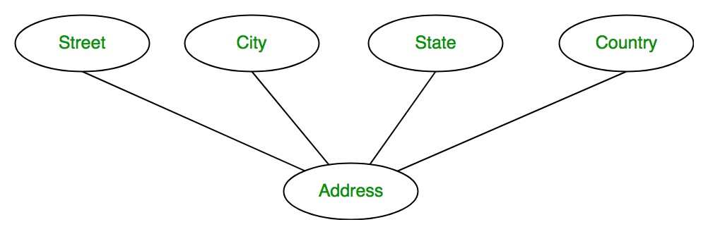
Öznitelikler
Bileşik Öznitelik: Bileşik öznitelik, Adres (Sokak, Şehir, Eyalet, Posta Kodu olarak ayrılır) gibi daha ayrıntılı bilgileri temsil eden daha küçük alt parçalara bölünebilen bir özniteliktir.

Slide 12
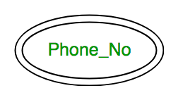
Öznitelikler
Tek Değerli Öznitelik: Tek değerli öznitelik, DateOfBirth (Doğum Tarihi), Email (E-posta), PhoneNumber (Telefon Numarası) gibi her varlık örneği için tek bir değer tutan bir özniteliktir.
Çok Değerli Öznitelik: Çok değerli öznitelik, her bir varlık örneği için birden fazla değer tutabilen bir özniteliktir, örneğin TelefonNumaraları, E-postaAdresleri vb.

Slide 13
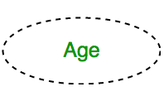
Öznitelikler
Türetilmiş Öznitelik: Türetilmiş öznitelik, değeri aynı varlık içindeki diğer özniteliklerden türetilen bir özniteliktir, örneğin Yaş (DateOfBirth'ten türetilmiştir).

Slide 14
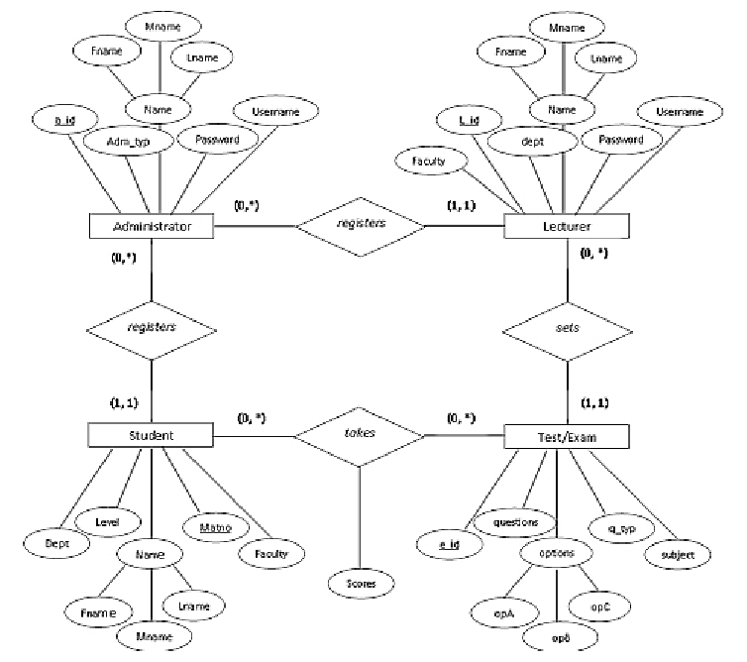
Örnek

